Slide 1
卡方检验实习
秦雪英

Slide 2
复习知识点
分类资料的比较中，常用的统计检验方法及其主要应用
卡方检验的基本思想
卡方检验的基本公式 （理论频数 vs 实际频数）
自由度为1时，右侧曲线下面积为5%时的卡方临界值
不同研究设计的卡方检验方法的选择
不同样本量情况下，独立样本的四格表资料的卡方检验方法的选择

Slide 3

随堂小练习：10道选择题
https://ks.wjx.top/vm/YtAgAOD.aspx#

Slide 4
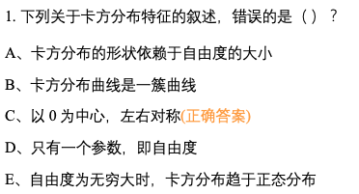

Slide 5
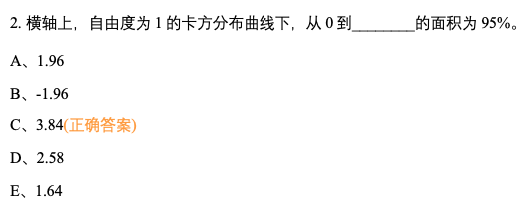

Slide 6
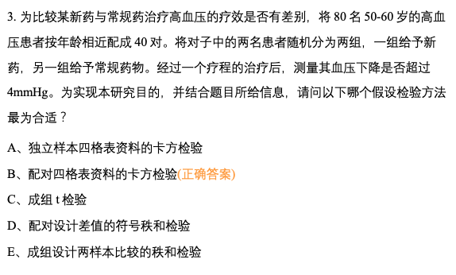

Slide 7
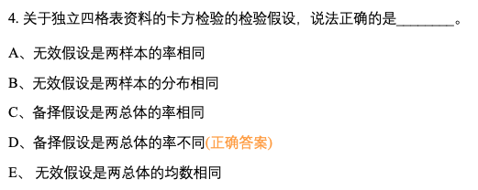

Slide 8
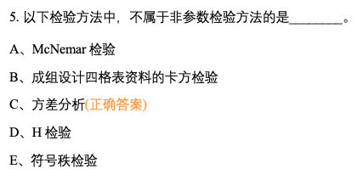

Slide 9
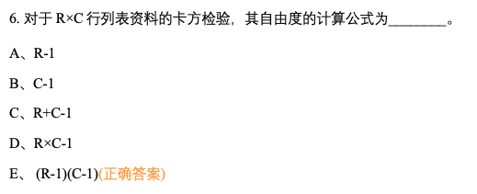

Slide 10
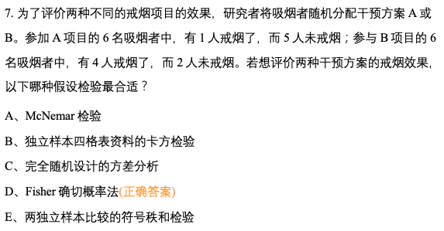

Slide 11
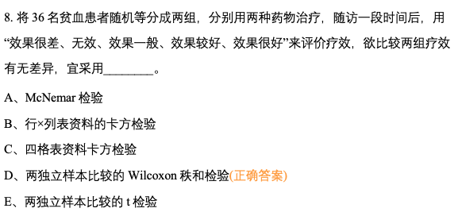

Slide 12
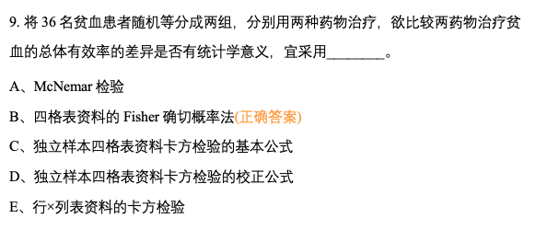

Slide 13
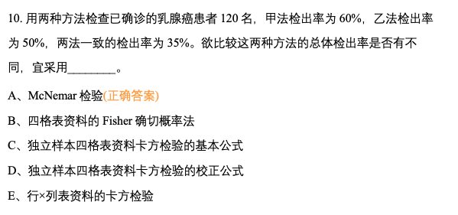

Slide 14
案例讨论1
例1：一项研究调查了使用口服避孕药与子宫内膜癌发生之间的关联。研究人员发现，在 117 名子宫内膜癌患者中，有16人在其生命中的某个时间使用口服避孕药，而 395 名对照者中有18人使用过这种药物。请问，子宫内膜癌病例和对照组的口服避孕药的服药比例是否存在差异？

Slide 15
例1 思路
 | 服用口服避孕药 | 未服用口服避孕药 | 合计 | 服药比例（%）
子宫内膜癌病例 | 16 | 101 | 117 | 13.68
子宫内膜癌对照 | 18 | 377 | 395 | 4.56
合计 | 34 | 478 | 512 | 6.64
两个独立样本的总体构成比的比较
独立样本（成组设计）四格表卡方检验
整理四格表，计算理论频数
一般公式和校正公式均可，大样本情形下，两者结果接近。

Slide 16
案例讨论2
例2: 用两种剂量的电离辐射照射小白鼠，第一种剂量照射18只，10天内死亡3只；第二种剂量照射31只，同期内死亡9只。问两种剂量对小白鼠的致死作用是否相同？

Slide 17
例2 思路
 | 小鼠死亡例数 | 小鼠未死亡例数 | 合计 | 死亡率（%）
第一种剂量 | 3 | 15 | 18
第二种剂量 | 9 | 22 | 31
合计 | 12 | 37 | 49
两个独立样本的总体构成比的比较
独立样本（成组设计）四格表卡方检验
整理四格表，计算理论频数
一个格子的理论频数在[1, 5)之间，宜用校正公式

Slide 18
案例讨论3
例3: 以下三个四格表来自两独立样本的四格表数据，它们的观察频数a, b, c, d 分别为：
a=5, b=10, c=11, d=7
a=2, b=3, c=7, d=10
a=1, b=99, c=10, d=90
问题：
四格表卡方检验与Fisher精确概率法的区别？
如何对两种检验方法进行选择？
请对上述三个四格表的数据做假设检验，并比较两个检验方法结果的差异。
a | b
c | d

Slide 19
案例讨论4
例4: 用下述资料做父母与孩子的饮酒状况相互独立的假设检验。
 | 父母
孩子 | 饮酒 | 不饮酒 | 合计
饮酒 | 100 | 100 | 200
不饮酒 | 80 | 320 | 400
合计 | 180 | 420 | 600

Slide 20
例4 思路
 | 父母
孩子 | 饮酒 | 不饮酒 | 合计
饮酒 | 100 | 100 | 200
不饮酒 | 80 | 320 | 400
合计 | 180 | 420 | 600
配对设计
配对四格表的卡方检验
整理四格表，找出不一致的对子数
配对四格表卡方检验的一般公式或校正公式均可。

Slide 21
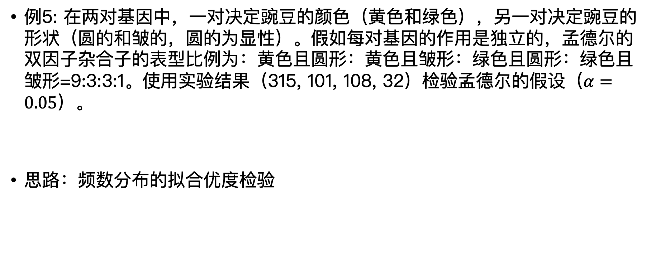
案例讨论5
例5: 在两对基因中，一对决定豌豆的颜色（黄色和绿色），另一对决定豌豆的形状（圆的和皱的，圆的为显性）。假如每对基因的作用是独立的，孟德尔的双因子杂合子的表型比例为：黄色且圆形：黄色且皱形：绿色且圆形：绿色且皱形=9:3:3:1。使用实验结果（315, 101, 108, 32）检验孟德尔的假设（$α=0.05$）。
思路：频数分布的拟合优度检验

Slide 22
案例讨论6
例6: 色素性视网膜炎是一种通过不同遗传模式表现出来的疾病。已记录的病例具有显性、隐性和与性连锁三种遗传模式。有学者推测，该遗传模式可能与种族相关，调查结果如下：在调查的125名A血统病例中，46名患者为性连锁遗传，25名为隐性遗传，54名为显性遗传。在110名B血统病例中，1名为性连锁遗传，99名为隐性遗传，10 名为显性遗传。请问，这些数据是否表明遗传模式和血统之间存在关联？

Slide 23

例6 思路
独立性检验或关联分析（两个变量是否存在关联）
行$×$列表的卡方检验（无序多分类，$2×3$ or $3×2$）
计算理论频数
卡方检验的一般公式

Slide 24
案例讨论7
使用R的MASS程序包中自带的数据库birthwt。分析低出生体重的影响因素。
查看数据库，了解变量的名称、内容和属性。
分析低出生体重组与正常出生体重组（low）的子宫易激惹症（ui）的发生率有无差别。
分析低出生体重组与正常出生体重组（low）的母亲孕期吸烟率（smoke）是否存在差别。
分析低出生体重组与正常出生体重组（low）的母亲种族（race）的构成比是否存在差别。

Slide 25
案例讨论8
研究者在某地区绝经后妇女中开展了一项匹配的病例对照研究，调查雌激素使用与子宫内膜癌的关联关系。子宫内膜癌病例和对照组按照年龄和城市居住时间进行匹配，结果整理为数据库demo of practice 8.xlsx。请问：子宫内膜癌病例组和对照组的雌激素使用情况是否存在不同（或雌激素使用是否与子宫内膜癌存在关联）。

Slide 26
作业
题1: 研究者欲在某大学的本科毕业生人群中开展体育锻炼相关的危险因素调查，其中研究者询问了这些学生在毕业前一年的居住场所，结果见下表：
请问：不同锻炼水平的毕业生人群的居住场所构成比是否存在差异？
 | 校内宿舍 | 校内公寓 | 校外公寓 | 家里 | 合计
从不锻炼 | 35 | 77 | 115 | 40 | 267
偶尔锻炼 | 33 | 68 | 31 | 9 | 141
经常锻炼 | 29 | 45 | 19 | 7 | 100

Slide 27
作业
题2: 为确定某药物对疾病的治疗效果，研究者记录107名研究对象的治疗前后的疾病诊断结果（阳性或者阴性），其中27名研究对象治疗前和治疗后的诊断结果均为阳性；50名研究对象治疗前的诊断结果为阳性、治疗后的诊断结果为阴性；12名研究对象治疗前的诊断结果为阴性，治疗后的诊断结果为阳性；18名研究对象治疗前和治疗后的诊断结果均为阴性。
请问，这是一种什么类型的研究设计？结局指标是什么类型的变量？
请整理数据，并选择合适的假设检验方法对药物治疗疾病的效果进行评价。

Slide 28
